Slide 1
Algoritmos y programación
¿Qué son y para qué nos sirven?
Humberto Martínez García 01 de marzo de 2018 – El Colegio de México

Slide 2
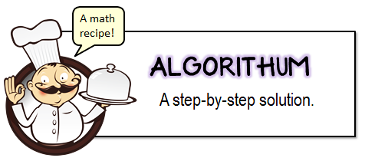
¿Qué es un algoritmo?
Es un conjunto ordenado y finito de operaciones que permite hallar la solución de un problema.
Es una secuencia de instrucciones ordenadas de manera específica para ser llevadas a cabo.
Es un conjunto de pasos computacionales que transforman un input en un output.

Slide 3
Ventajas
Si el algoritmo está perfectamente bien construido entonces no es necesario entender como funciona, sino sólo ejecutar los pasos.
Entonces se pueden escribir algoritmos para ser interpretados por una computadora.

Slide 4
Entonces, ¿qué es programar?
Es el arte de convertir las que quisiéramos hacer en una secuencia de instrucciones que una computadora pueda procesar, i.e. en un algoritmo.

